Slide 1
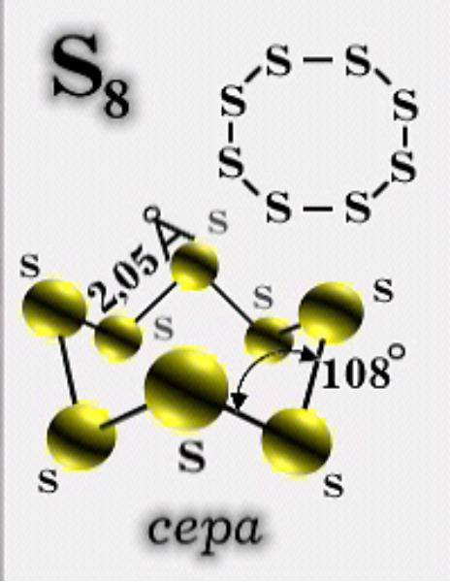

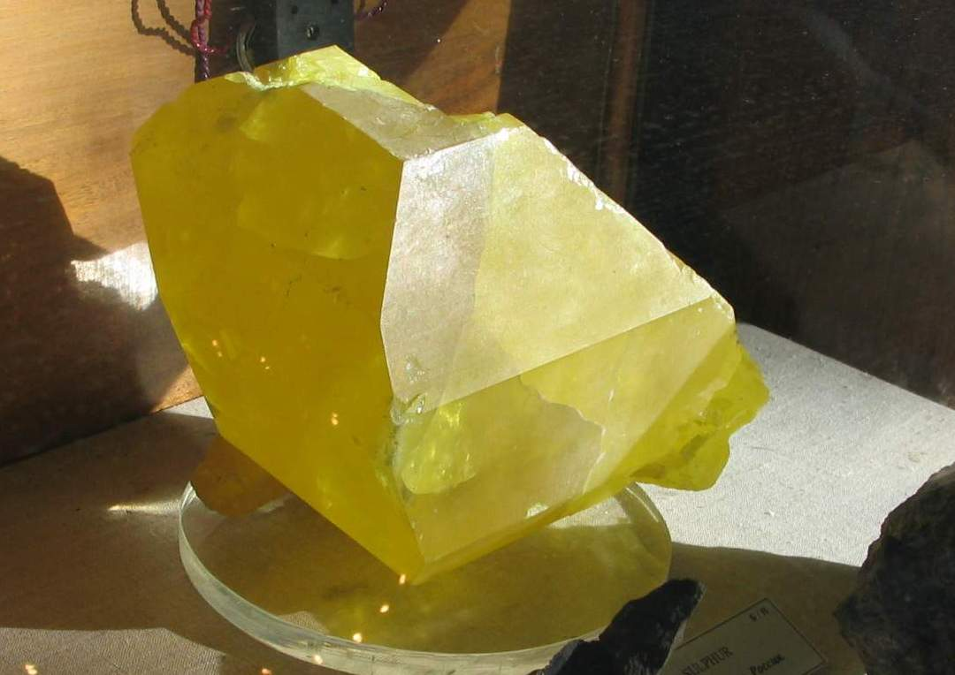
Сера
Составитель:
Дзенис А.В.
учитель химии
ГБОУ «Школа № 109»
Структурное подразделение
в ФНКЦ ДГОИ им. Д.Рогачева
Москва
2015

Slide 2
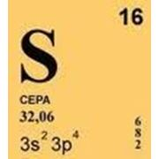
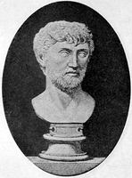
В полночный час,
С горящего вулкана
Возьми немного серы,
Смерть дарящей,
И мелкий порошок
Ее смешай с составом
Чудотворным.
Для ран бальзам
Получишь, краски
Для картины и
Дымом едким «нечисть
Всю убьешь»…
Лукреций Кар
(55-99 гг. н. э.)
Тит Лукреций Кар
Далее

Slide 3
План
1) Химический элемент сера
2) Нахождение серы в природе
3) Физические свойства серы
4) Аллотропные модификации серы
5) Химические свойства серы
6) Применение серы
7) Сера в организме человека
8) Сера в составе продуктов питания

Slide 4
Химический элемент сера
Задание 1: охарактеризуйте положение серы в периодической
системе и строение ее атома по плану:
    I. Положение элемента в Периодической системе
    а) порядковый номер, Аr;
    б) номер периода;
    в) номер группы, подгруппа.
  II. Состав атома
  а) Z ядра, общее число электронов
  б) состав ядра атома
  III. Строение атома элемента
  а) схема строения атома
  б) электронная конфигурация атома; валентные
  электроны,
  в) R атома (сравнение с соседями по периоду
  и главной подгруппе)
Проверьте себя
Далее
Notes:
Вспомните: а) каков физический смысл порядкового номера элемента, номера периода, номера группы?
б) как меняется радиус атомов элементов в периоде и в главной подгруппе?

Slide 5
Проверьте себя:
Задание 1: характеристика элемента серы по
положению в периодической системе:
    Положение элемента в Периодической системе
    а) порядковый номер =16; Аr(S) = 32
    б) период: 3
    в) группа VI, подгруппа главная
  II. Состав атома
  а) Заряд ядра атома = + 16,
  общее число электронов в атоме = 16;
  б) состав ядра атома: 16 протонов, 16 нейтронов
  III. Строение атома элемента
  а) схема строения атома : 2, 8, 6
  б) электронная конфигурация атома: 1s²2s²2p⁶3s²3p⁴
  в) R атома (P) > R атома (S) > R атома (Cl)
  R атома (O) < R атома (S) < R атома (Se)
Далее

Slide 6
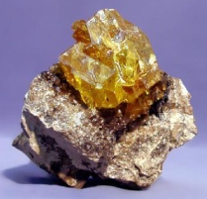
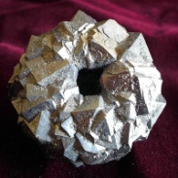
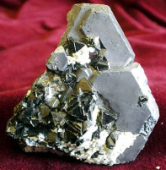
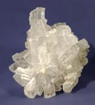
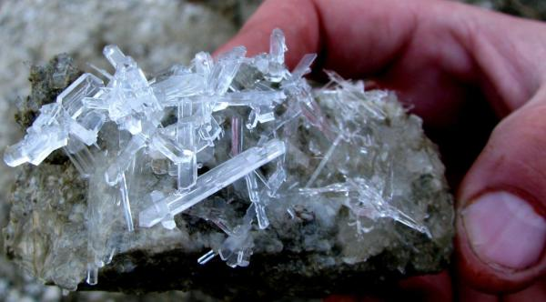
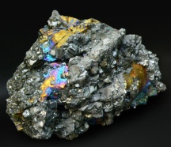
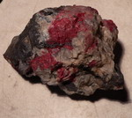
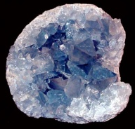
Нахождение серы в природе
Задание 2: рассмотрите приведенную ниже схему «Нахождение серы в природе»,
составьте устный рассказ по этой схеме
Самородная сера
Сероводород
Н₂S
В вулканических газах и серных водах
Сера
в природе
Сульфиды
Сульфаты
Сернистый газ
SО₂
В вулканических газах
Пирит
FeS₂
Галенит
PbS
Гипс
CaSO₄•2H₂O
Мирабилит
Na₂SO₄•10H₂O
Халькопирит
CuFeS₂
Киноварь
HgS
Целестин
SrSO₄
Сравните Ваш рассказ
с предлагаемым текстом
Далее

Slide 7
Нахождение серы в природе
(текст)
«Сера довольно широко распространена в природе. В земной коре ее содержание оценивается в 0,05% по массе. В природе часто встречаются значительные залежи самородной серы (обычно вблизи вулканов); в Европе они расположены на юге Италии, в Сицилии. Большие залежи самородной серы имеются в США (в штатах Луизиана и Техас), а также в Средней Азии, в Японии, в Мексике. В природе сера встречается как россыпями, так и в виде кристаллических пластов, иногда образуя изумительные по красоте группы полупрозрачных желтых кристаллов (так называемые друзы).
В вулканических местностях часто наблюдается выделение из-под земли газа сероводорода H₂S; в этих же регионах сероводород встречается в растворенном виде в серных водах. Вулканические газы часто содержат также сернистый газ SO₂.
На поверхности нашей планеты широко распространены месторождения различных сульфидных соединений. Наиболее часто среди них встречаются: железный колчедан (пирит FeS₂, медный колчедан (халькопирит) CuFeS₂, свинцовый блеск PbS, киноварь HgS, сфалерит ZnS и его кристалическая модификация вюртцит, антимонит Sb₂S₃ и другие. Известны также многочисленные месторождения различных сульфатов, например, сульфата кальция (гипс CaSO₄·2H₂O и ангидрит CaSO₄), сульфата магния MgSO₄ (горькая соль), сульфата бария BaSO₄ (барит), сульфата стронция SrSO₄ (целестин), сульфата натрия Na₂SO₄·10H₂O (мирабилит) и др.»
(Энциклопедический словарь. Сера)
Назад
Далее

Slide 8
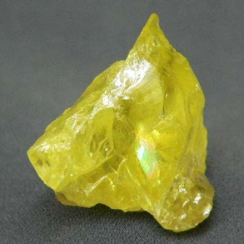
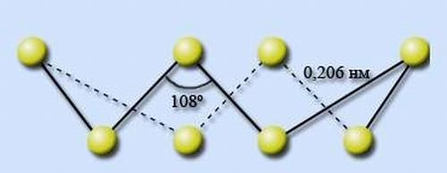
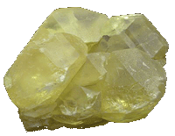
Физические свойства серы
Задание: перепишите текст, вставив нужные по смыслу слова
В обычных условиях сера - желтые / бесцветные хрупкие кристаллы без вкуса и запаха, легко растворимые в сероуглероде CS₂ / воде.
В обычных условиях сера - желтые хрупкие кристаллы без вкуса и запаха, легко растворимые в сероуглероде.
Кристаллическая решетка серы - атомная / молекулярная, в узлах решетки находятся
атомы / молекулы S₈.
Кристаллическая решетка серы - молекулярная, в узлах решетки находятся
молекулы S₈.
В воде сера растворяется / не растворяется и при обычных условиях не реагирует / реагирует с ней.
В воде сера не растворяется и при обычных условиях не реагирует с ней.
Проверьте себя
Далее

Slide 9
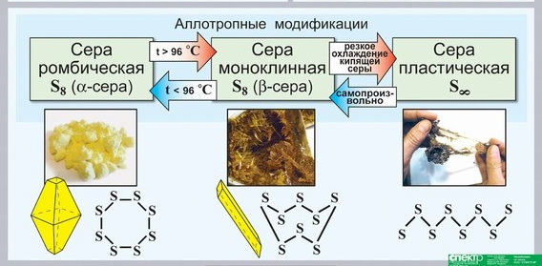
Аллотропные модификации серы
Задание 3: рассмотрите фрагмент плаката, ответьте на вопросы
а) Какая из аллотропных модификаций серы устойчива при комнатной температуре?
б) Как можно получить пластическую серу?
в) Как Вы думаете, какие изменения могут произойти с пластической серой,
если оставить ее при комнатной температуре на некоторое время?
Далее

Slide 10
Химические свойства серы
Сера обладает
высокой активностью
при нагревании.
S
^{6 валентных е-}
+ 2 е⁻
- n е⁻
(n = 4 или 6)
Окислитель
реагирует с Ме и неМе (если ЭО(неМе) < ЭО (S))
Восстановитель
реагирует со фтором
и кислородом
примеры
примеры
а) Al + S → ……
б) H₂ + S → ……
а) … + … → SO₂
б) … + … → SF₆
Задание 4: напишите в тетради уравнения реакций, схемы которых приведены выше, укажите окислитель и восстановитель.
Проверьте себя
Далее

Slide 11
Проверьте себя:
Задание 4:
a) 2 + 3 =
_{ВОССТАНОВИТЕЛЬ ОКИСЛИТЕЛЬ}
б) + =
_{ВОССТАНОВИТЕЛЬ ОКИСЛИТЕЛЬ}
в) + =
_{ВОССТАНОВИТЕЛЬ ОКИСЛИТЕЛЬ}
г)
+ 3
=
_{ВОССТАНОВИТЕЛЬ ОКИСЛИТЕЛЬ}
Назад
Далее

Slide 12
Прочитайте приведенный ниже текст.
Представьте информацию, изложенную в нем, в виде схемы
(которую проиллюстрируйте).
« Для чего нужна сера
Среди вещей, окружающих нас, мало таких, для изготовления которых не нужны были бы сера и ее соединения. Бумага и резина, эбонит и спички, ткани и лекарства, косметика и пластмассы, взрывчатка и краска, удобрения и ядохимикаты – вот далеко не полный перечень вещей и веществ, для производства которых нужен элемент №16… Значительную часть мировой добычи серы поглощает бумажная промышленность (соединения серы помогают выделить целлюлозу). Для того чтобы произвести 1 т целлюлозы, нужно затратить более 100 кг серы. Много элементарной серы потребляет и резиновая промышленность – для вулканизации каучуков. В сельском хозяйстве сера применяется как в элементарном виде, так и в различных соединениях. Она входит в состав минеральных удобрений и препаратов для борьбы с вредителями. Наряду с фосфором, калием и другими элементами сера необходима растениям. Впрочем, большая часть вносимой в почву серы не усваивается ими, но помогает усваивать фосфор. Однако основной потребитель серы – химическая промышленность. Примерно половина добываемой в мире серы идет на производство серной кислоты. Чтобы получить 1 т H₂SО₄, нужно сжечь около 300 кг серы. А роль серной кислоты в химической промышленности сравнима с ролью хлеба в нашем питании. Значительное количество серы (и серной кислоты) расходуется при производстве взрывчатых веществ и спичек. Чистая, освобожденная от примесей сера нужна для производства красителей и светящихся составов. Соединения серы находят применение в нефтехимической промышленности. В частности, они необходимы при производстве антидетонаторов, смазочных веществ для аппаратуры сверхвысоких давлений; в охлаждающих маслах, ускоряющих обработку металла, содержится иногда до 18% серы. Перечисление примеров, подтверждающих первостепенную важность элемента №16, можно было бы продолжить, но «нельзя объять необъятное»… Наш век считается веком «экзотических» материалов – трансурановых элементов, титана, полупроводников и так далее. Но внешне непритязательный, давно известный элемент №16 продолжает оставаться абсолютно необходимым. ..»
("Популярная библиотека химических элементов", т 1)
Далее

Slide 13
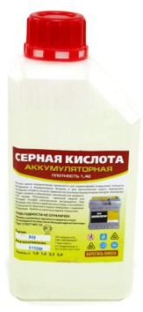
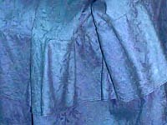
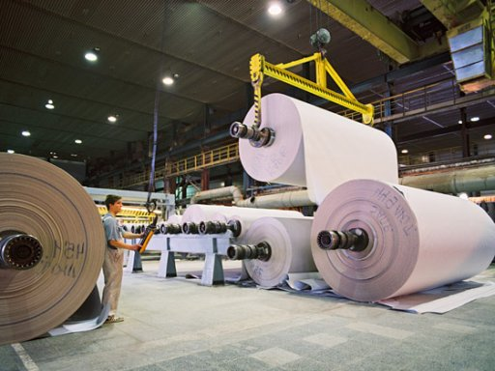
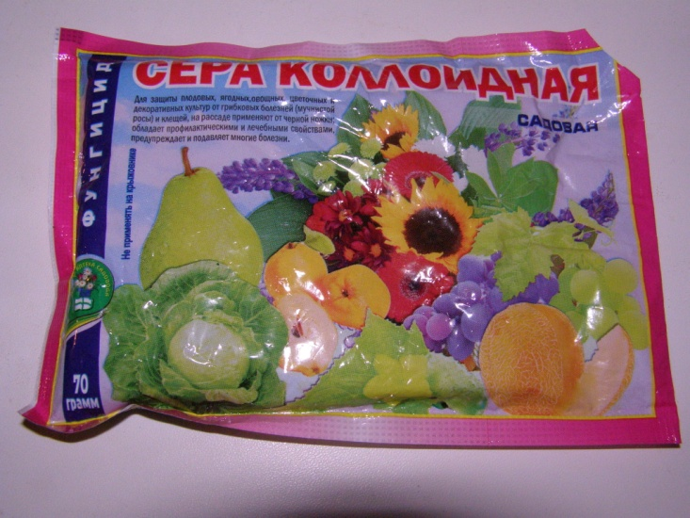
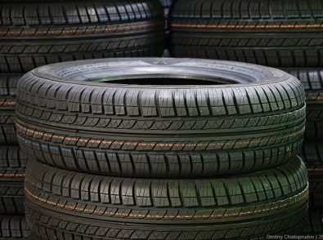
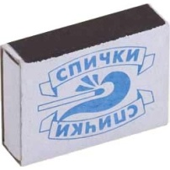
Проверьте себя:
Производство
красителей и светящихся составов
Производство
H₂SO₄
Бумажная промышленность
Применение
серы
Сельское
хозяйство
Производство
спичек и взрывчатых веществ
Производство
резины
Назад
Далее

Slide 14
Сера в организме человека
Задание 5: прочитайте текст в таблице, озаглавьте каждую часть
план | текст
…………………………………. | В нашем организме сера содержится в основном в коже (в кератине и меланине), суставах, мышцах, волосах и ногтях. Она входит в состав важнейших аминокислот (метионина, цистина), гормонов (инсулина), ряда витаминов группы В и витаминоподобных веществ (пангамовой кислоты).
…………………………………. | Суточная потребность в сере составляет - 1 г. Эта потребность легко удовлетворяется обычным питанием. Большая часть поступает с белками.
…………………………………. | Сера известна как "минерал красоты" и необходима для здоровья кожи, ногтей и волос. Играет большую роль в выработке энергии, в свертывании крови, в синтезе коллагена - основного белка соединительной ткани и в образовании некоторых ферментов. Сера оказывает на организм противоаллергическое действие, очищает кровь, способствует работе мозга, стимулирует клеточное дыхание и помогает печени выделять желчь
Далее

Slide 15
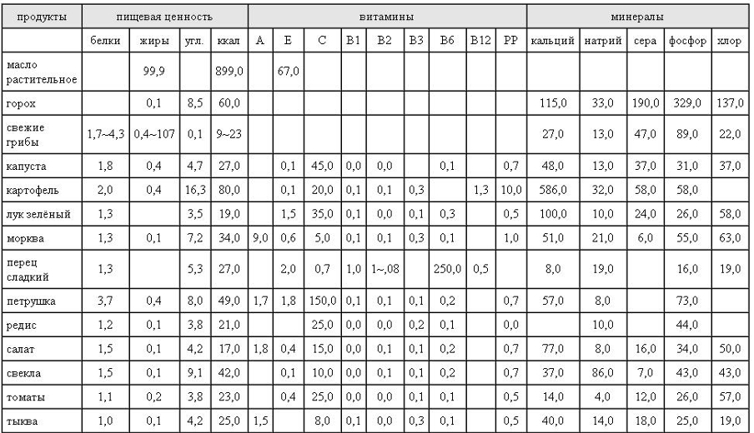
Сера в составе продуктов питания
Задание 6: рассмотрите таблицу, в каких растительных продуктах сера содержится в
наибольшем количестве?
Далее

Slide 16








Сера в составе продуктов питания (продолжение)
Задание 7: рассмотрите приведенные ниже рисунки, сравните с содержанием серы
в растительных продуктах (см. предыдущий слайд).
Индейка
(250 мг)
Говядина
(230 мг)
Свинина
(230 мг)
Курица
(185 мг)
Морской окунь
(210 мг)
Сардина
(200 мг)
Горбуша
(190 мг)
Яйцо
куриное
(175 мг)
Употребление каких продуктов позволит человеку наиболее эффективно восполнить дефицит серы в организме?
Назад
Далее

Slide 17
И в заключение …
Из древних и средневековых книг...
«Сера применяется для очищения жилищ, так как многие держатся мнения, что запах и горение серы могут предохранить от всяких чародейств и прогнать всякую нечистую силу».
Плиний Старший, «Естественная история» I в. н.э.
«Сера входит также в состав ужасного изобретения – порошка, который может метать далеко вперед куски железа, бронзы или камня – орудие войны нового типа».
Агрикола, «О царстве минералов», XVI в.

Slide 18
Источники информации
http://www.h2s.su/index.htm
http://www.alhimik.ru/teleclass/konspect/konsp4-14.shtml
http://n-t.ru/ri/ps/pb016.htm
http://files.school-collection.edu.ru/dlrstore/600cd365-f9f2-ae10-56e4-98ee0af7e4c6/index.htm
http://files.school-collection.edu.ru/dlrstore/41ca7a15-5fca-abab-b319-cb03db4521c7/index.htm
http://files.school-collection.edu.ru/dlrstore/3e6b77cf-8fff-882a-d3c3-c50221c6eba9/index.htm
http://files.school-collection.edu.ru/dlrstore/c90b7e4a-ece0-1df5-2e83-66ce2d07ae9d/index.htm
http://www.uchkom43.ru/admin/uploads/2711280561.jpeg
http://geo.web.ru/~evseev/m-sera_6-3.JPG
http://images.bizorg.su/goods/109/699/s_109699.jpeg
http://open.az/uploads/posts/2012-03/1332738564_111-15.jpg

Slide 19
Источники информации (продолжение)
http://satoil.kz/wp-content/uploads/2013/10/sera-1.jpg
http://media.professionali.ru/processor/topics/original/2014/04/08/6c2d22--kopija_2.jpg
http://real-muscle.narod.ru/olderfiles/1/TK5RM.jpg
http://www.ru.all.biz/img/ru/catalog/947892.jpeg
http://na-dache.com.ua/wp-content/uploads/2011/05/P4061408.jpg
http://www.physchem.chimfak.rsu.ru/Source/History/Persones/Lucretius.html
http://lib.exdat.com/tw_files2/urls_10/21/d-20496/img1.jpg
http://www.catalogmineralov.ru/mineral/72.html
http://www.catalogmineralov.ru/mineral/455.html
http://www.catalogmineralov.ru/mineral/66.html
http://www.catalogmineralov.ru/mineral/galenit.html
http://www.catalogmineralov.ru/mineral/cinnabar.html
http://www.catalogmineralov.ru/mineral/gypsum.html

Slide 20
Источники информации (продолжение)
http://www.medweb.ru/encyclopedias/elementy-i-vitaminy/article/sera
http://www.catalogmineralov.ru/mineral/94.html
http://chemistry-chemists.com/Video/Sodium-sulfate.html
http://www.gazpromsera.ru/?id=20
http://www.gazetairkutsk.ru/wp-content/uploads/sites/14/2012/11/preview.jpg
http://kormiles.ru/upload/iblock/622/622f18c2c94461f1ed0b2d168390bc10.jpeg
http://alliance-rzn.ru/files/kislota_sernaya_akkumulyatornaya.jpg
http://19.img.avito.st/1280x960/905358719.jpg
http://mosmetod.ru/files/projects/urok_v_moskve/uroki/istorija_sery_zheltoj_i_mnogolikoj/elements/5.jpg
http://edaplus.info/minerals/products-containing-sulfur.html
http://www.alhimikov.net/element/S.html
http://vkusnoblog.net/sostav/sera
http://www.chemfive.ru/news/znachenie_sery_dlja_rastenij/2013-09-05-113

